Slide 1
정규표현식 (Regular Expression)

Slide 2
목 차
01 정규표현식 정의
02 정규표현식 구성
03 정규표현식 기호
04 연습예제
05 실습예제

Slide 3
01 정규표현식 정의
| 정규표현식 (Regular Expression)
일정한 규칙(패턴)을 가진 문자열을 표현하는 방법
문자열에서 특정 내용을 찾거나 대체 또는 발췌하는데 사용
| 장점
일반적인 조건문으로는 복잡할 수 있지만, 정규 표현식을 이용하면 매우 간단하게 표현 가능
| 단점
주석이나 공백을 허용하지 않고, 여러 기호를 혼합하여 사용하기에 가독성이 떨어짐

Slide 4
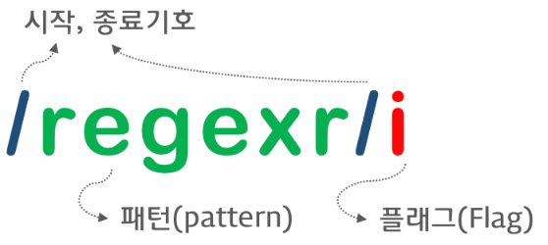
02 정규표현식 구성
| 정규표현식 구성
슬래쉬 문자 두개 사이로 정규식 기호가 들어가는 형태

Slide 5
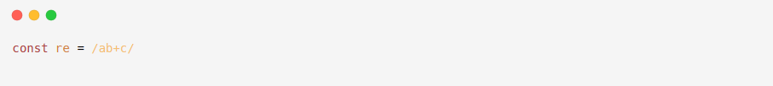
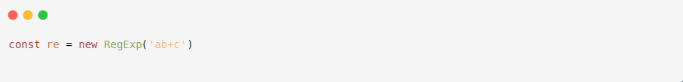
02 정규표현식 구성
| 정규표현식 만드는 방법
정규 표현식 리터럴, 아래와 같이 슬래시로 패턴을 감싸서 작성
정규 표현식 리터럴은 스크립트를 불러올 때 컴파일되므로, 바뀔 일이 없는 경우 리터럴을 사용해 성능 향상 가능
RegExp 객체의 생성자 호출
생성자 함수를 사용하면 정규 표현식이 런타임에 컴파일 되므로, 바뀔 수 있는 패턴이나 사용자 입력 등 외부 출처에서 가져오는 패턴에서 사용하기에 용이함

Slide 6
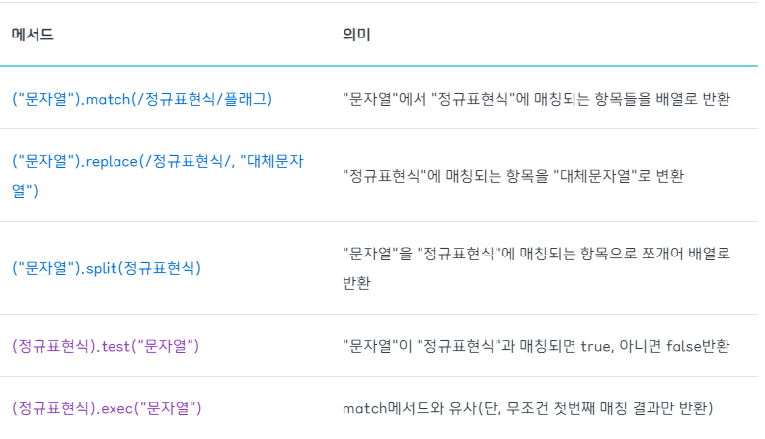
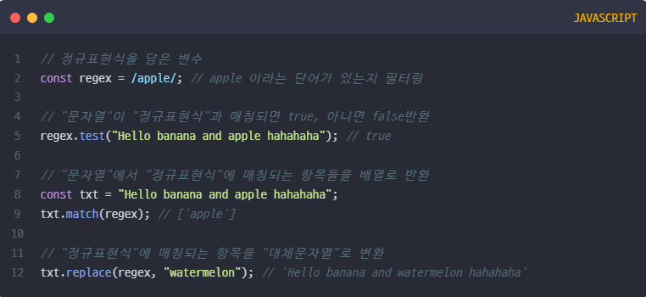
02 정규표현식 구성
| 정규식 메서드
Javascript 에서 지원하는 정규표현식 메소드
정규표현식을 가지고 이메일이나 전화번호 매칭 필터링을 하기 위해메서드를 이용하여 패턴을 검사하고, 매칭되는 문자열을 추출, 변환

Slide 7
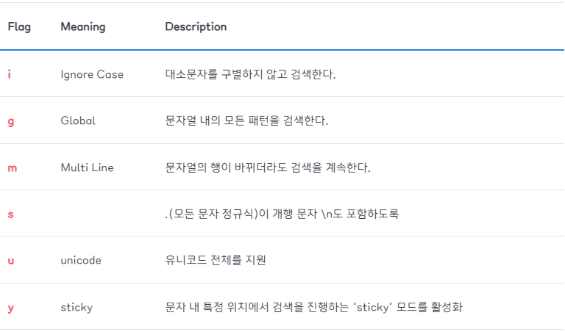
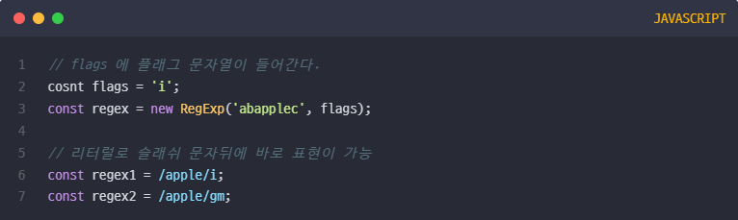
02 정규표현식 구성
| 정규식 플래그
정규식을 생성할 때 고급 검색을 위한 전역 옵션을 설정할 수 있도록 지원하는 기능

Slide 8
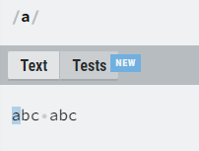
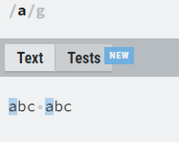
02 정규표현식 구성
| 정규식 플래그
g : 전역검색
전역 검색 플래그가 없는 경우 최초 검색 결과 한번만 반환하는 반면
전역 검색 플래그가 있는 경우 모든 검색 결과를 배열로 반환

Slide 9
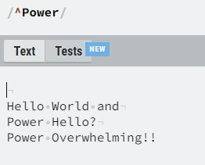
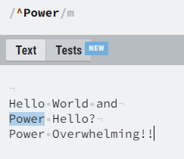
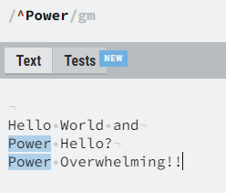
02 정규표현식 구성
| 정규식 플래그
m : 줄바꿈 검색
여러 줄의 문자열에서 필터링 해야 될때 사용
입력 시작(^)앱커는 전체 문자열이 아닌 각 줄 별로 대응되게 만들어졌기 때문에 여러줄을 검색해야 한다면 m플래그를 사용

Slide 10
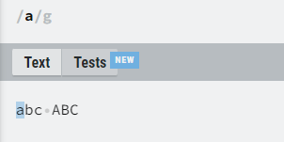
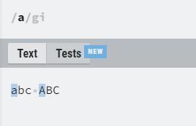
02 정규표현식 구성
| 정규식 플래그
i : 대소문자 구분없음
정규식은 기본적으로 대소문자를 구분
대신 i 플래그를 통해 대소문자를 구분하지 않을 수 있음

Slide 11
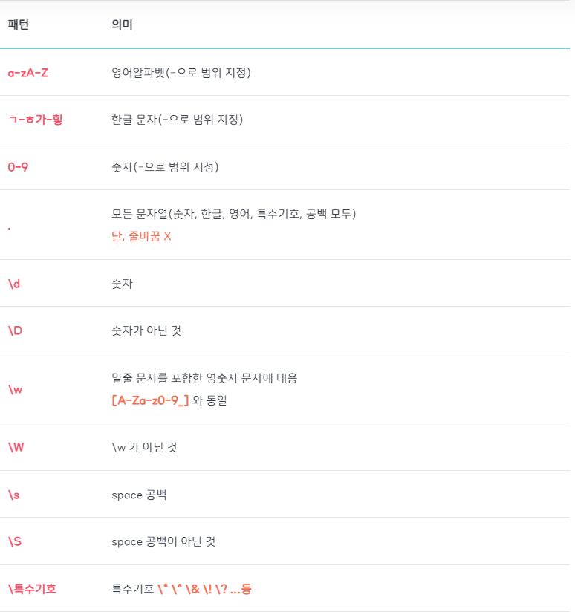
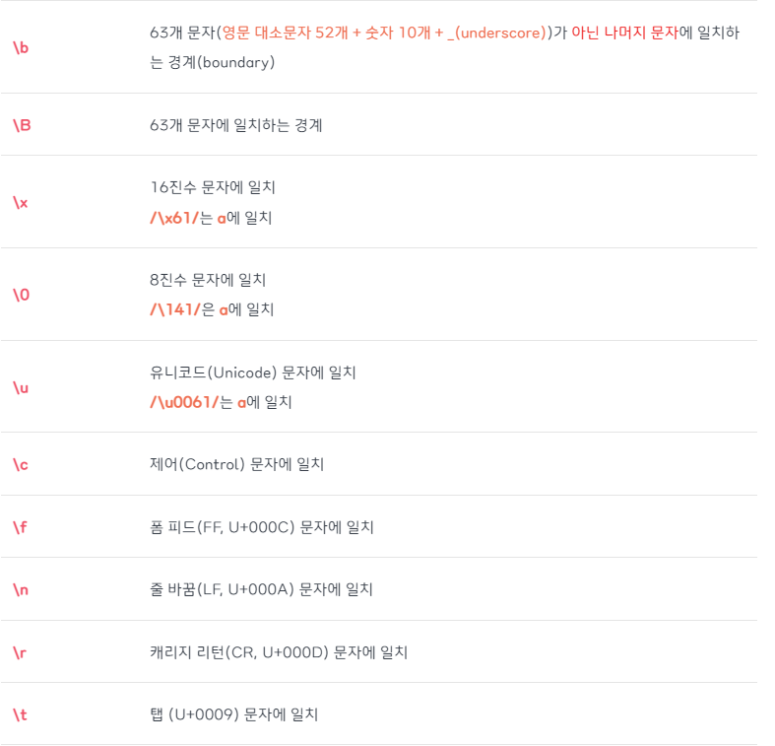
03 정규표현식 기호
| 정규식 특정 문자 숫자 매칭 패턴

Slide 12
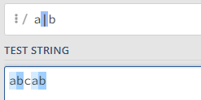
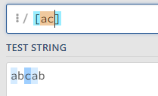
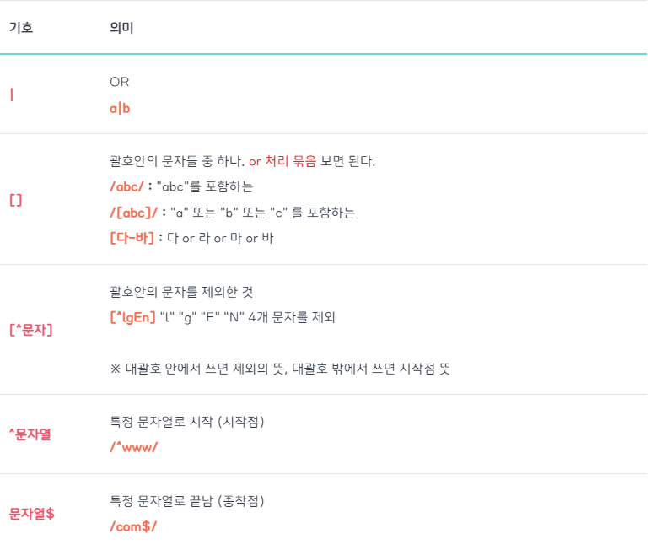
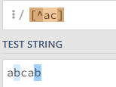
03 정규표현식 기호
| 정규식 검색 기준 패턴

Slide 13
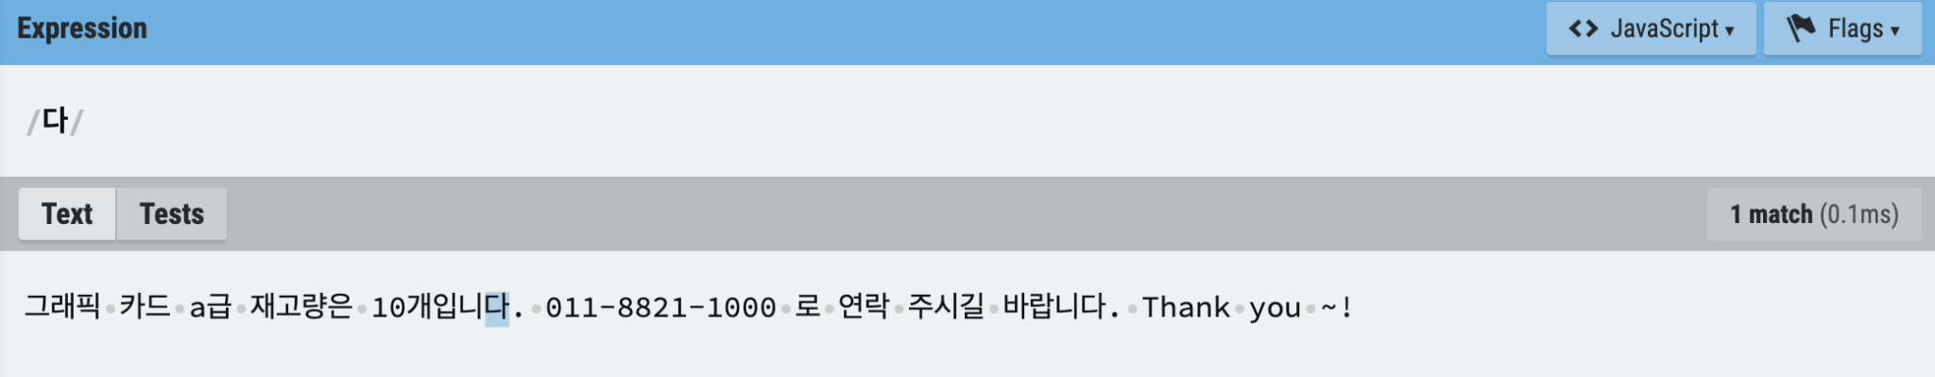
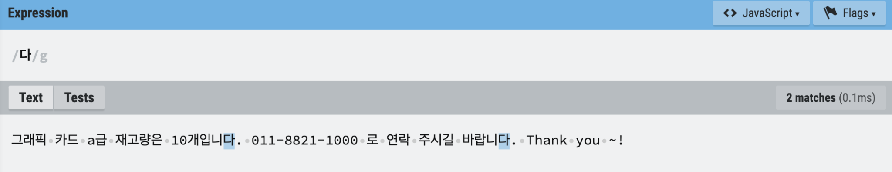
04 연습예제
1. 다 한개만 검색
2. 모든 다 검색

Slide 14
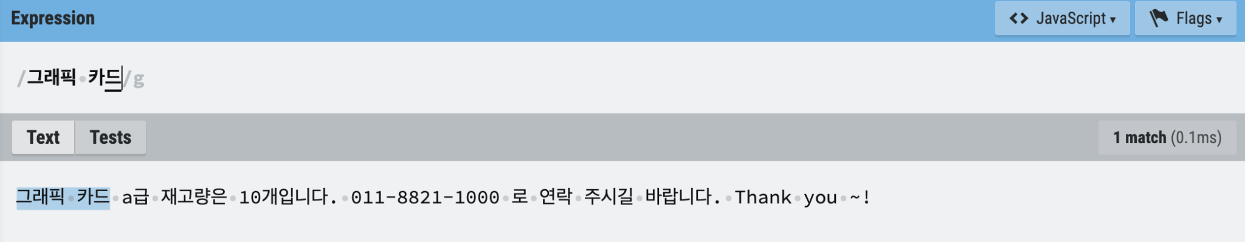
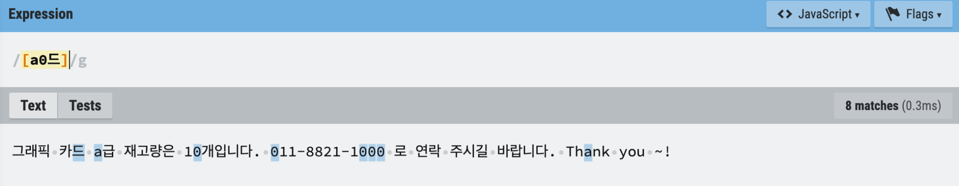
04 연습예제
3. 그래픽 카드 검색
4. ‘a’ 그리고 ‘0’ 그리고 ‘드’가 포함되어 있는지 검사

Slide 15
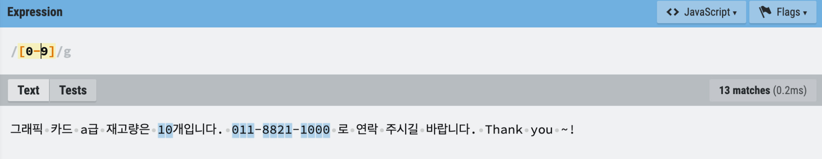
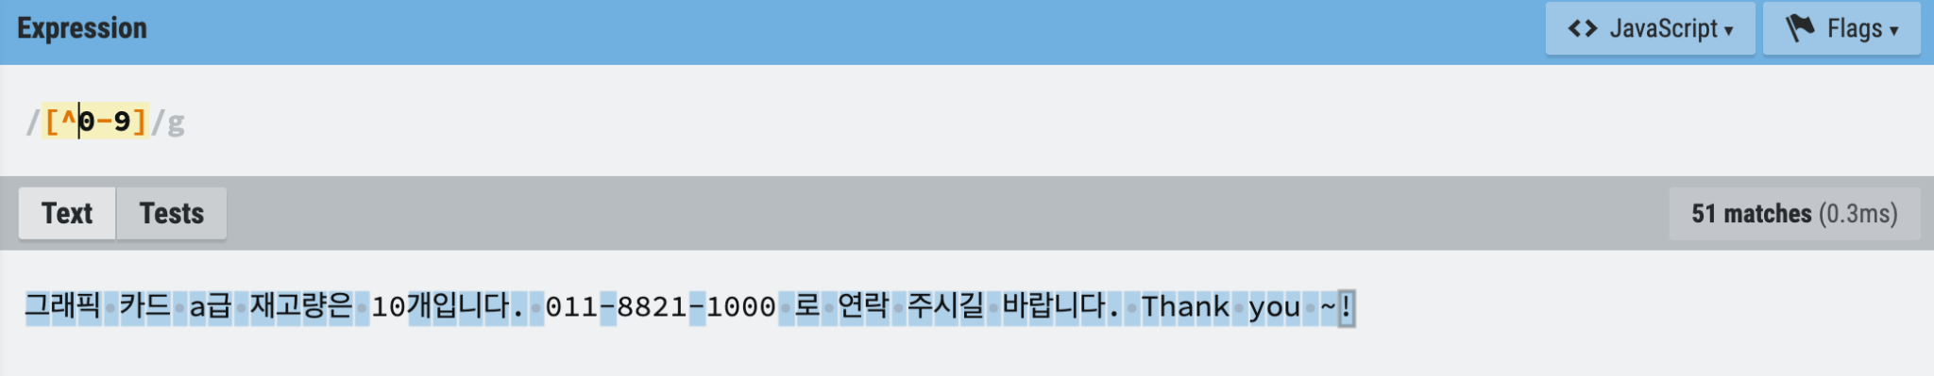
04 연습예제
5. 숫자 0~9가 있는지 검색
6. 숫자 0~9이외의 문자 검색

Slide 16
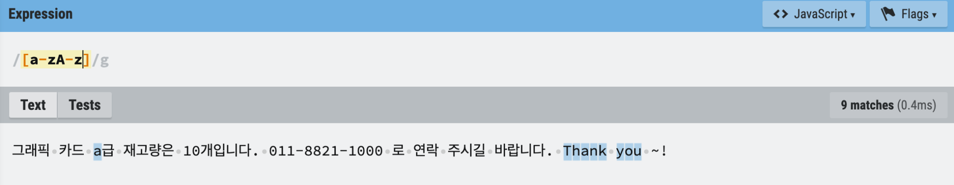
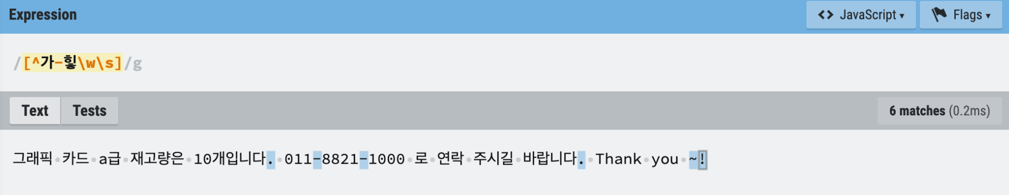
04 연습예제
7. 영어 알파벳(소문자&대문자) 검색
8. 한글, 영어, 숫자를 제외한 특수문자만 검색

Slide 17
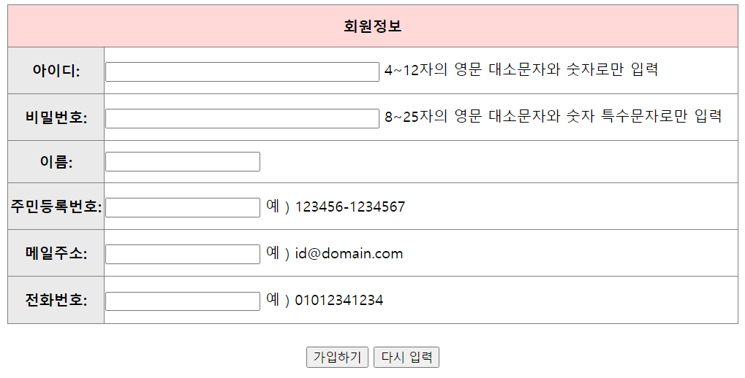
05 실습예제
| 회원가입 예제
아이디 : 4~12자의 영문 대소문자, 숫자
비밀번호 : 8~25자의 영문 대소문자, 숫자 특수문자
이름 : 한글 2~4자
주민등록번호 : 14자의 숫자, 특수문자 -
메일주소 : 숫자, 영문 대소문자 / @와 .은 무조건 1개 포함
전화번호 : 11자의 숫자

Slide 18
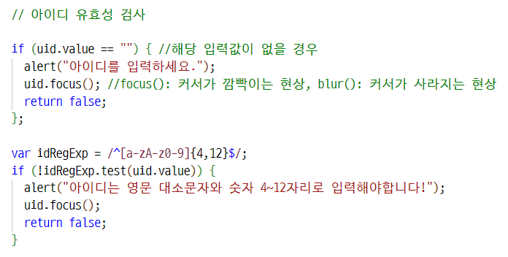
05 실습예제
| 아이디 유효성 검사
[a-zA-z0-9] : 영문 대/소문자, 숫자만 사용
{4,12} : 길이는 최소 4, 최대 12

Slide 19
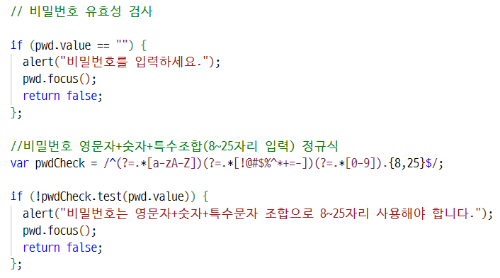
05 실습예제
| 비밀번호 유효성 검사
(?=.*[a-zA-Z]) : 영문 대/소문자 최소 1개
(?=.*[!@#$%^*+=-]) : 특수문자 !@#$%^*+=- 최소 1개
(?=.*[0-9]): 숫자가 있거나 없거나 최소 1개
.{8,25} : 모든 문자의 길이는 최소 8자 최대 25자

Slide 20
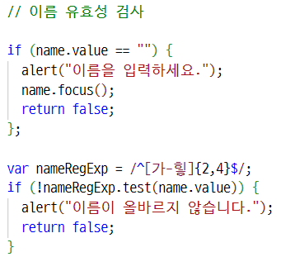
05 실습예제
| 이름 유효성 검사
[가-힣] : 한글만
{2,4} : 2~4자

Slide 21
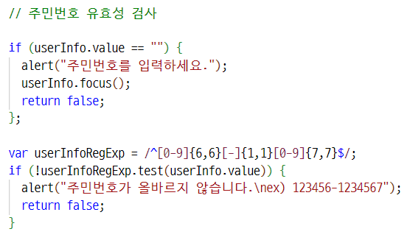
05 실습예제
| 주민번호 유효성 검사
[0-9]{6,6} : 숫자 6자
[-]{1,1} : 특수문자 - 1자
[0-9]{7,7} : 숫자 7자

Slide 22
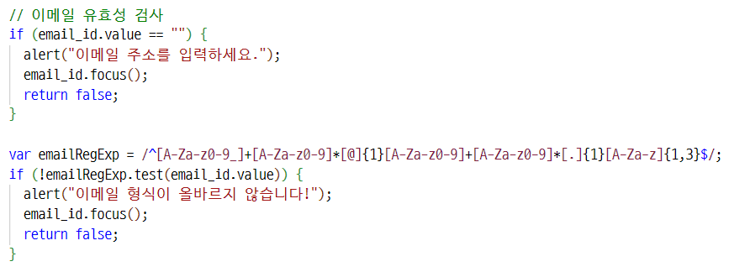
05 실습예제
| 이메일 유효성 검사
^[A-Za-z0-9_]+ : 첫번째 자리 영문자, 숫자, 특수문자_ 최소 1개
[A-Za-z0-9]* : 두번째 자리 영문자, 숫자 있거나 없거나
[@]{1} : @ 최소 1개
[A-Za-z0-9]+ : 영문자, 숫자 최소 1개개
[A-Za-z0-9]* : 영문자, 숫자 있거나 없거나
[.]{1} : . 최소 1개
[A-Za-z]{1,3} : . 뒤에 영문자 1~3자

Slide 23
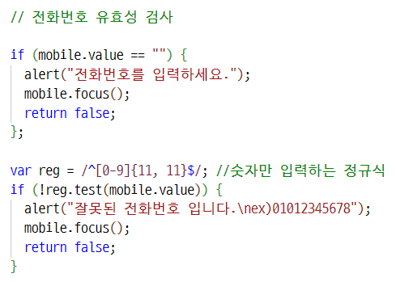
05 실습예제
| 전화번호 유효성 검사
[0-9]{11,11} : 숫자만 11자

